Slide 1
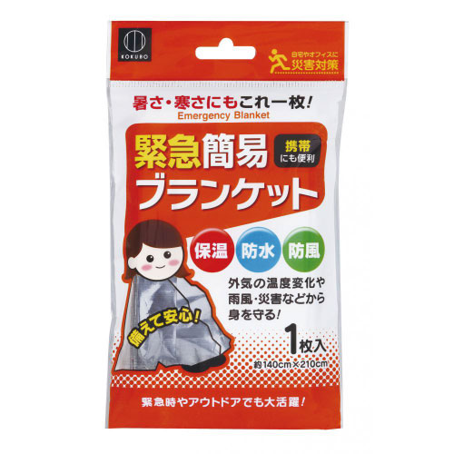


【提案書】
緊急簡易ブランケット
特徴
緊急時の暑さ対策、寒さ対策に大変有効なため、避難袋にひとつは入れておきたい簡易ブランケットです。これ一枚で外気の温度変化からしっかり体を守ってくれます。是非ご活用ください。
納期
納期スペース
仕様
素 材：アルミ蒸着PEＴフィルム
サイズ：約140×210cm
重 量：52g
包 装：ヘッダー付ポリ袋入り
注意事項：最小ロット割れ不可
お見積
お見積りスペース

